Slide 1

Linux内核调优与通讯协议

Slide 2
内容安排
Linux内核调试
内核调优的方法
为什么要内核调优
内核调优的内容
案例介绍
章节内容

Slide 3
内容安排
通信协议
TCP/IP协议介绍
TCP/Ip内核参数
案例介绍
章节内容
TCP/Ip核心协议

Slide 4
为什么要调优
大部分的linux发行版是为了完全兼容市场中大部分计算机而设计的。这是一个相当混杂的硬件集合（硬盘，显卡，网卡，等等）。所以Red Hat， Suse，Mandriva和其他的一些发行版厂商选择了一些保守的设置来确保安装成功。 简单地说：你的发行版运行的很好，但是它可以运行地更好！ 比如，可能有一个具体一些特殊特性的高级硬盘，而这些特性在标准配置的情况下可能就没被启用。

Slide 5
调优的方法
/proc下直接修改
Sysctl命令修改
/etc/sysctl.conf 下配置

Slide 6
调优的内容
Linux/proc下的内核参数

Slide 7
TCP/IP协议介绍
TCP/IP协议概述
TCP/IP传输协议，即传输控制/网络协议，也叫作网络通讯协议。它是在网络的使用中的最基本的通信协议。TCP/IP传输协议对互联网中各部分进行通信的标准和方法进行了规定。并且，TCP/IP传输协议是保证网络数据信息及时、完整传输的两个重要的协议。TCP/IP传输协议是严格来说是一个四层的体系结构，应用层、传输层、网络层和数据链路层都包含其中。 ^{[2]}
TCP/IP协议是Internet最基本的协议,其中应用层的主要协议有Telnet、FTP、SMTP等，是用来接收来自传输层的数据或者按不同应用要求与方式将数据传输至传输层；传输层的主要协议有UDP、TCP，是使用者使用平台和计算机信息网内部数据结合的通道，可以实现数据传输与数据共享；网络层的主要协议有ICMP、IP、IGMP，主要负责网络中数据包的传送等；而网络访问层，也叫网路接口层或数据链路层，主要协议有ARP、RARP，主要功能是提供链路管理错误检测、对不同通信媒介有关信息细节问题进行有效处理等。

Slide 8
TCP/IP协议介绍
TCP/IP协议历史
Internet网络的前身ARPANET当时使用的并不是传输控制协议/网际协议（Transmission Control Protocol/Internet Protocol，TCP/IP），而是一种叫网络控制协议（Network Control Protocol，NCP）的网络协议，但随着网络的发展和用户对网络的需求不断提高，设计者们发现，NCP协议存在着很多的缺点以至于不能充分支持ARPANET网络，特别是NCP仅能用于同构环境中（所谓同构环境是网络上的所有计算机都运行相同的操作系统），设计者就认为“同构”这一限制不应被加到一个分布广泛的网络上。1980年，用于“异构”网络环境中的TCP/IP协议研制成功，也就是说，TCP/IP协议可以在各种硬件和操作系统上实现互操作。1982年，ARPANET开始采用TCP/IP协议。

Slide 9
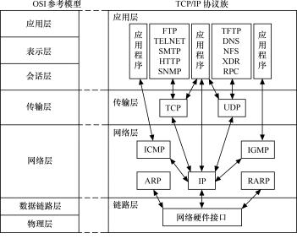
TCP/IP协议介绍
TCP/IP协议组成
TCP/IP协议在一定程度上参考了OSI的体系结构。OSI模型共有七层，从下到上分别是物理层、数据链路层、网络层、运输层、会话层、表示层和应用层。但是这显然是有些复杂的，所以在TCP/IP协议中，它们被简化为了四个层次

Slide 10
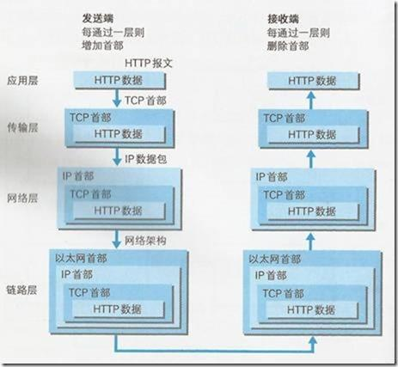
TCP/IP协议介绍

Slide 11
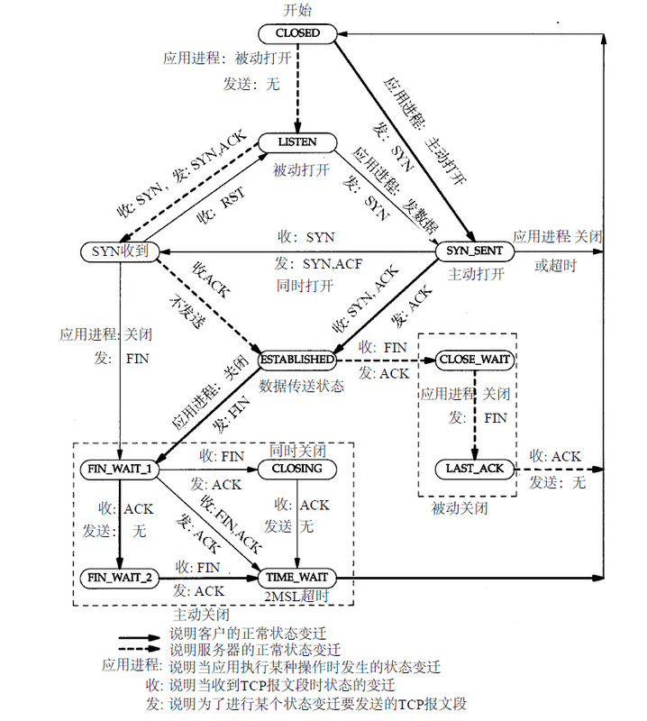
TCP/IP核心协议-TCP
TCP协议状态机

Slide 12
TCP/IP核心协议-TCP
建立连接阶段
ClOSED,LISTEN,SYN_REC,SYN_SENT
连接建立阶段
ESTABLISHED
关闭连接阶段
FIN_WAIT1,FIN_WAIT2,CLOSING,TIMEWAIT,CLOSE_WAIT,LAST_SYNC

Slide 13
TCP/IP核心协议-TCP-三次握手
TCP连接建立阶段
第一次握手：客户端给服务端发一个 SYN 报文，并指明客户端的初始化序列号 ISN(c)。此时客户端处于 SYN_SENT 状态。
首部的同步位SYN=1，初始序号seq=x，SYN=1的报文段不能携带数据，但要消耗掉一个序号。
第二次握手：服务器收到客户端的 SYN 报文之后，会以自己的 SYN 报文作为应答，并且也是指定了自己的初始化序列号 ISN(s)。同时会把客户端的 ISN + 1 作为ACK 的值，表示自己已经收到了客户端的 SYN，此时服务器处于 SYN_RCVD 的状态。
在确认报文段中SYN=1，ACK=1，确认号ack=x+1，初始序号seq=y。
第三次握手：客户端收到 SYN 报文之后，会发送一个 ACK 报文，当然，也是一样把服务器的 ISN + 1 作为 ACK 的值，表示已经收到了服务端的 SYN 报文，此时客户端处于 ESTABLISHED 状态。服务器收到 ACK 报文之后，也处于 ESTABLISHED 状态，此时，双方已建立起了连接。
确认报文段ACK=1，确认号ack=y+1，序号seq=x+1（初始为seq=x，第二个报文段所以要+1），ACK报文段可以携带数据，不携带数据则不消耗序号。

Slide 14
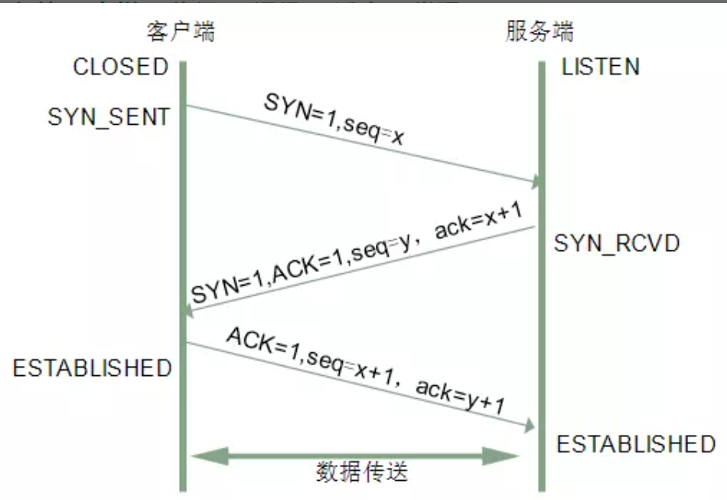
TCP/IP核心协议-TCP

Slide 15
TCP/IP核心协议-为什么要三次握手
为什么需要三次握手？？？？？？？？？？？？？？
Notes:
弄清这个问题，我们需要先弄明白三次握手的目的是什么，能不能只用两次握手来达到同样的目的。
第一次握手：客户端发送网络包，服务端收到了。
这样服务端就能得出结论：客户端的发送能力、服务端的接收能力是正常的。
第二次握手：服务端发包，客户端收到了。
这样客户端就能得出结论：服务端的接收、发送能力，客户端的接收、发送能力是正常的。不过此时服务器并不能确认客户端的接收能力是否正常。
第三次握手：客户端发包，服务端收到了。
这样服务端就能得出结论：客户端的接收、发送能力正常，服务器自己的发送、接收能力也正常。
因此，需要三次握手才能确认双方的接收与发送能力是否正常。
试想如果是用两次握手，则会出现下面这种情况：
如客户端发出连接请求，但因连接请求报文丢失而未收到确认，于是客户端再重传一次连接请求。后来收到了确认，建立了连接。数据传输完毕后，就释放了连接，客户端共发出了两个连接请求报文段，其中第一个丢失，第二个到达了服务端，但是第一个丢失的报文段只是在某些网络结点长时间滞留了，延误到连接释放以后的某个时间才到达服务端，此时服务端误认为客户端又发出一次新的连接请求，于是就向客户端发出确认报文段，同意建立连接，不采用三次握手，只要服务端发出确认，就建立新的连接了，此时客户端忽略服务端发来的确认，也不发送数据，则服务端一致等待客户端发送数据，浪费资源。

Slide 16
TCP/IP核心协议-TCP-半连接队列
服务器第一次收到客户端的 SYN 之后，就会处于 SYN_RCVD 状态，此时双方还没有完全建立其连接，服务器会把此种状态下请求连接放在一个队列里，我们把这种队列称之为半连接队列。
当然还有一个全连接队列，就是已经完成三次握手，建立起连接的就会放在全连接队列中。如果队列满了就有可能会出现丢包现象。
这里在补充一点关于SYN-ACK 重传次数的问题： 服务器发送完SYN-ACK包，如果未收到客户确认包，服务器进行首次重传，等待一段时间仍未收到客户确认包，进行第二次重传。如果重传次数超过系统规定的最大重传次数，系统将该连接信息从半连接队列中删除。 注意，每次重传等待的时间不一定相同，一般会是指数增长，例如间隔时间为 1s，2s，4s，8s......

Slide 17
TCP/IP核心协议-TCP-ISN
当一端为建立连接而发送它的SYN时，它为连接选择一个初始序号。ISN随时间而变化，因此每个连接都将具有不同的ISN。ISN可以看作是一个32比特的计数器，每4ms加1 。这样选择序号的目的在于防止在网络中被延迟的分组在以后又被传送，而导致某个连接的一方对它做错误的解释。
三次握手的其中一个重要功能是客户端和服务端交换 ISN(Initial Sequence Number)，以便让对方知道接下来接收数据的时候如何按序列号组装数据。如果 ISN 是固定的，攻击者很容易猜出后续的确认号，因此 ISN 是动态生成的。

Slide 18
TCP/IP核心协议-三次握手
三次握手可以携带数据么？
Notes:
弄清这个问题，我们需要先弄明白三次握手的目的是什么，能不能只用两次握手来达到同样的目的。
第一次握手：客户端发送网络包，服务端收到了。
这样服务端就能得出结论：客户端的发送能力、服务端的接收能力是正常的。
第二次握手：服务端发包，客户端收到了。
这样客户端就能得出结论：服务端的接收、发送能力，客户端的接收、发送能力是正常的。不过此时服务器并不能确认客户端的接收能力是否正常。
第三次握手：客户端发包，服务端收到了。
这样服务端就能得出结论：客户端的接收、发送能力正常，服务器自己的发送、接收能力也正常。
因此，需要三次握手才能确认双方的接收与发送能力是否正常。
试想如果是用两次握手，则会出现下面这种情况：
如客户端发出连接请求，但因连接请求报文丢失而未收到确认，于是客户端再重传一次连接请求。后来收到了确认，建立了连接。数据传输完毕后，就释放了连接，客户端共发出了两个连接请求报文段，其中第一个丢失，第二个到达了服务端，但是第一个丢失的报文段只是在某些网络结点长时间滞留了，延误到连接释放以后的某个时间才到达服务端，此时服务端误认为客户端又发出一次新的连接请求，于是就向客户端发出确认报文段，同意建立连接，不采用三次握手，只要服务端发出确认，就建立新的连接了，此时客户端忽略服务端发来的确认，也不发送数据，则服务端一致等待客户端发送数据，浪费资源。

Slide 19
TCP/IP核心协议-TCP
其实第三次握手的时候，是可以携带数据的。但是，第一次、第二次握手不可以携带数据
为什么这样呢?大家可以想一个问题，假如第一次握手可以携带数据的话，如果有人要恶意攻击服务器，那他每次都在第一次握手中的 SYN 报文中放入大量的数据。因为攻击者根本就不理服务器的接收、发送能力是否正常，然后疯狂着重复发 SYN 报文的话，这会让服务器花费很多时间、内存空间来接收这些报文。
也就是说，第一次握手不可以放数据，其中一个简单的原因就是会让服务器更加容易受到攻击了。而对于第三次的话，此时客户端已经处于 ESTABLISHED 状态。对于客户端来说，他已经建立起连接了，并且也已经知道服务器的接收、发送能力是正常的了，所以能携带数据也没啥毛病。

Slide 20
TCP/IP核心协议-TCP-SYN攻击
服务器端的资源分配是在二次握手时分配的，而客户端的资源是在完成三次握手时分配的，所以服务器容易受到SYN洪泛攻击。SYN攻击就是Client在短时间内伪造大量不存在的IP地址，并向Server不断地发送SYN包，Server则回复确认包，并等待Client确认，由于源地址不存在，因此Server需要不断重发直至超时，这些伪造的SYN包将长时间占用未连接队列，导致正常的SYN请求因为队列满而被丢弃，从而引起网络拥塞甚至系统瘫痪。SYN 攻击是一种典型的 DoS/DDoS 攻击。
检测 SYN 攻击非常的方便，当你在服务器上看到大量的半连接状态时，特别是源IP地址是随机的，基本上可以断定这是一次SYN攻击。在 Linux/Unix 上可以使用系统自带的 netstats 命令来检测 SYN 攻击。
netstat -n -p TCP | grep SYN_RECV
常见的防御 SYN 攻击的方法有如下几种：
缩短超时（SYN Timeout）时间
增加最大半连接数
过滤网关防护
SYN cookies技术

Slide 21
TCP/IP核心协议-TCP
其实第三次握手的时候，是可以携带数据的。但是，第一次、第二次握手不可以携带数据
为什么这样呢?大家可以想一个问题，假如第一次握手可以携带数据的话，如果有人要恶意攻击服务器，那他每次都在第一次握手中的 SYN 报文中放入大量的数据。因为攻击者根本就不理服务器的接收、发送能力是否正常，然后疯狂着重复发 SYN 报文的话，这会让服务器花费很多时间、内存空间来接收这些报文。
也就是说，第一次握手不可以放数据，其中一个简单的原因就是会让服务器更加容易受到攻击了。而对于第三次的话，此时客户端已经处于 ESTABLISHED 状态。对于客户端来说，他已经建立起连接了，并且也已经知道服务器的接收、发送能力是正常的了，所以能携带数据也没啥毛病。

Slide 22
TCP/IP核心协议-TCP-四次挥手
TCP连接关闭阶段
建立一个连接需要三次握手，而终止一个连接要经过四次挥手（也有将四次挥手叫做四次握手的）。这由TCP的半关闭（half-close）造成的。所谓的半关闭，其实就是TCP提供了连接的一端在结束它的发送后还能接收来自另一端数据的能力。
TCP 的连接的拆除需要发送四个包，因此称为四次挥手(Four-way handshake)，客户端或服务器均可主动发起挥手动作。

Slide 23
TCP/IP核心协议-TCP-四次挥手
TCP连接关闭阶段
刚开始双方都处于 ESTABLISHED 状态，假如是客户端先发起关闭请求。四次挥手的过程如下：
第一次挥手：客户端发送一个 FIN 报文，报文中会指定一个序列号。此时客户端处于 FIN_WAIT1 状态。
即发出连接释放报文段（FIN=1，序号seq=u），并停止再发送数据，主动关闭TCP连接，进入FIN_WAIT1（终止等待1）状态，等待服务端的确认。
第二次挥手：服务端收到 FIN 之后，会发送 ACK 报文，且把客户端的序列号值 +1 作为 ACK 报文的序列号值，表明已经收到客户端的报文了，此时服务端处于 CLOSE_WAIT 状态。
即服务端收到连接释放报文段后即发出确认报文段（ACK=1，确认号ack=u+1，序号seq=v），服务端进入CLOSE_WAIT（关闭等待）状态，此时的TCP处于半关闭状态，客户端到服务端的连接释放。客户端收到服务端的确认后，进入FIN_WAIT2（终止等待2）状态，等待服务端发出的连接释放报文段。
第三次挥手：如果服务端也想断开连接了，和客户端的第一次挥手一样，发给 FIN 报文，且指定一个序列号。此时服务端处于 LAST_ACK 的状态。
即服务端没有要向客户端发出的数据，服务端发出连接释放报文段（FIN=1，ACK=1，序号seq=w，确认号ack=u+1），服务端进入LAST_ACK（最后确认）状态，等待客户端的确认。
第四次挥手：客户端收到 FIN 之后，一样发送一个 ACK 报文作为应答，且把服务端的序列号值 +1 作为自己 ACK 报文的序列号值，此时客户端处于 TIME_WAIT 状态。需要过一阵子以确保服务端收到自己的 ACK 报文之后才会进入 CLOSED 状态，服务端收到 ACK 报文之后，就处于关闭连接了，处于 CLOSED 状态。
即客户端收到服务端的连接释放报文段后，对此发出确认报文段（ACK=1，seq=u+1，ack=w+1），客户端进入TIME_WAIT（时间等待）状态。此时TCP未释放掉，需要经过时间等待计时器设置的时间2MSL后，客户端才进入CLOSED状态。
收到一个FIN只意味着在这一方向上没有数据流动。客户端执行主动关闭并进入TIME_WAIT是正常的，服务端通常执行被动关闭，不会进入TIME_WAIT状态。

Slide 24
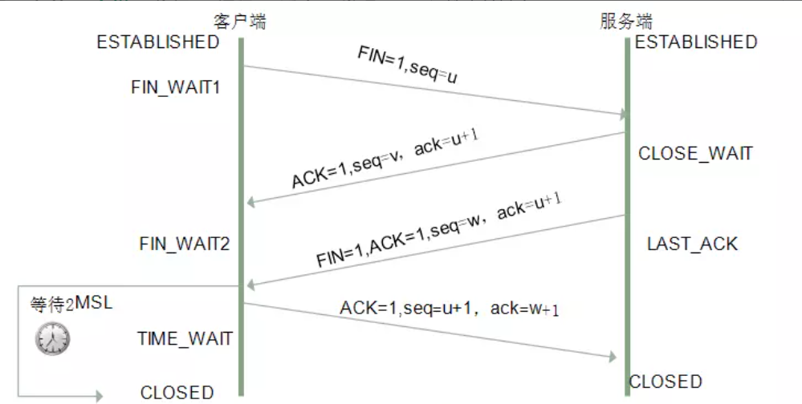
TCP/IP核心协议-TCP-四次挥手

Slide 25
TCP/IP核心协议-为什么要四次挥手
为什么需要四次挥手？？？？？？？？？？？？？？
Notes:
弄清这个问题，我们需要先弄明白三次握手的目的是什么，能不能只用两次握手来达到同样的目的。
第一次握手：客户端发送网络包，服务端收到了。
这样服务端就能得出结论：客户端的发送能力、服务端的接收能力是正常的。
第二次握手：服务端发包，客户端收到了。
这样客户端就能得出结论：服务端的接收、发送能力，客户端的接收、发送能力是正常的。不过此时服务器并不能确认客户端的接收能力是否正常。
第三次握手：客户端发包，服务端收到了。
这样服务端就能得出结论：客户端的接收、发送能力正常，服务器自己的发送、接收能力也正常。
因此，需要三次握手才能确认双方的接收与发送能力是否正常。
试想如果是用两次握手，则会出现下面这种情况：
如客户端发出连接请求，但因连接请求报文丢失而未收到确认，于是客户端再重传一次连接请求。后来收到了确认，建立了连接。数据传输完毕后，就释放了连接，客户端共发出了两个连接请求报文段，其中第一个丢失，第二个到达了服务端，但是第一个丢失的报文段只是在某些网络结点长时间滞留了，延误到连接释放以后的某个时间才到达服务端，此时服务端误认为客户端又发出一次新的连接请求，于是就向客户端发出确认报文段，同意建立连接，不采用三次握手，只要服务端发出确认，就建立新的连接了，此时客户端忽略服务端发来的确认，也不发送数据，则服务端一致等待客户端发送数据，浪费资源。

Slide 26
TCP/IP核心协议-为什么要四次
因为当服务端收到客户端的SYN连接请求报文后，可以直接发送SYN+ACK报文。其中ACK报文是用来应答的，SYN报文是用来同步的。但是关闭连接时，当服务端收到FIN报文时，很可能并不会立即关闭SOCKET，所以只能先回复一个ACK报文，告诉客户端，"你发的FIN报文我收到了"。只有等到我服务端所有的报文都发送完了，我才能发送FIN报文，因此不能一起发送。故需要四次挥手。
Notes:
弄清这个问题，我们需要先弄明白三次握手的目的是什么，能不能只用两次握手来达到同样的目的。
第一次握手：客户端发送网络包，服务端收到了。
这样服务端就能得出结论：客户端的发送能力、服务端的接收能力是正常的。
第二次握手：服务端发包，客户端收到了。
这样客户端就能得出结论：服务端的接收、发送能力，客户端的接收、发送能力是正常的。不过此时服务器并不能确认客户端的接收能力是否正常。
第三次握手：客户端发包，服务端收到了。
这样服务端就能得出结论：客户端的接收、发送能力正常，服务器自己的发送、接收能力也正常。
因此，需要三次握手才能确认双方的接收与发送能力是否正常。
试想如果是用两次握手，则会出现下面这种情况：
如客户端发出连接请求，但因连接请求报文丢失而未收到确认，于是客户端再重传一次连接请求。后来收到了确认，建立了连接。数据传输完毕后，就释放了连接，客户端共发出了两个连接请求报文段，其中第一个丢失，第二个到达了服务端，但是第一个丢失的报文段只是在某些网络结点长时间滞留了，延误到连接释放以后的某个时间才到达服务端，此时服务端误认为客户端又发出一次新的连接请求，于是就向客户端发出确认报文段，同意建立连接，不采用三次握手，只要服务端发出确认，就建立新的连接了，此时客户端忽略服务端发来的确认，也不发送数据，则服务端一致等待客户端发送数据，浪费资源。

Slide 27
TCP/IP核心协议-2MSL等待状态
TIME_WAIT状态也成为2MSL等待状态。每个具体TCP实现必须选择一个报文段最大生存时间MSL（Maximum Segment Lifetime），它是任何报文段被丢弃前在网络内的最长时间。这个时间是有限的，因为TCP报文段以IP数据报在网络内传输，而IP数据报则有限制其生存时间的TTL字段。
对一个具体实现所给定的MSL值，处理的原则是：当TCP执行一个主动关闭，并发回最后一个ACK，该连接必须在TIME_WAIT状态停留的时间为2倍的MSL。这样可让TCP再次发送最后的ACK以防这个ACK丢失（另一端超时并重发最后的FIN）。
这种2MSL等待的另一个结果是这个TCP连接在2MSL等待期间，定义这个连接的插口（客户的IP地址和端口号，服务器的IP地址和端口号）不能再被使用。这个连接只能在2MSL结束后才能再被使用。

Slide 28
TCP/IP核心协议-等待2MSL的意义
为了保证客户端发送的最后一个ACK报文段能够到达服务器。因为这个ACK有可能丢失，从而导致处在LAST-ACK状态的服务器收不到对FIN-ACK的确认报文。服务器会超时重传这个FIN-ACK，接着客户端再重传一次确认，重新启动时间等待计时器。最后客户端和服务器都能正常的关闭。假设客户端不等待2MSL，而是在发送完ACK之后直接释放关闭，一但这个ACK丢失的话，服务器就无法正常的进入关闭连接状态。

Slide 29
TCP/IP核心协议-等待2MSL的意义
保证客户端发送的最后一个ACK报文段能够到达服务端。
这个ACK报文段有可能丢失，使得处于LAST-ACK状态的B收不到对已发送的FIN+ACK报文段的确认，服务端超时重传FIN+ACK报文段，而客户端能在2MSL时间内收到这个重传的FIN+ACK报文段，接着客户端重传一次确认，重新启动2MSL计时器，最后客户端和服务端都进入到CLOSED状态，若客户端在TIME-WAIT状态不等待一段时间，而是发送完ACK报文段后立即释放连接，则无法收到服务端重传的FIN+ACK报文段，所以不会再发送一次确认报文段，则服务端无法正常进入到CLOSED状态。
防止“已失效的连接请求报文段”出现在本连接中。
客户端在发送完最后一个ACK报文段后，再经过2MSL，就可以使本连接持续的时间内所产生的所有报文段都从网络中消失，使下一个新的连接中不会出现这种旧的连接请求报文段。

Slide 30
TCP/IP核心协议-为什么要四次挥手
为什么TIME_WAIT状态需要经过2MSL才能返回到CLOSE状态？
Notes:
弄清这个问题，我们需要先弄明白三次握手的目的是什么，能不能只用两次握手来达到同样的目的。
第一次握手：客户端发送网络包，服务端收到了。
这样服务端就能得出结论：客户端的发送能力、服务端的接收能力是正常的。
第二次握手：服务端发包，客户端收到了。
这样客户端就能得出结论：服务端的接收、发送能力，客户端的接收、发送能力是正常的。不过此时服务器并不能确认客户端的接收能力是否正常。
第三次握手：客户端发包，服务端收到了。
这样服务端就能得出结论：客户端的接收、发送能力正常，服务器自己的发送、接收能力也正常。
因此，需要三次握手才能确认双方的接收与发送能力是否正常。
试想如果是用两次握手，则会出现下面这种情况：
如客户端发出连接请求，但因连接请求报文丢失而未收到确认，于是客户端再重传一次连接请求。后来收到了确认，建立了连接。数据传输完毕后，就释放了连接，客户端共发出了两个连接请求报文段，其中第一个丢失，第二个到达了服务端，但是第一个丢失的报文段只是在某些网络结点长时间滞留了，延误到连接释放以后的某个时间才到达服务端，此时服务端误认为客户端又发出一次新的连接请求，于是就向客户端发出确认报文段，同意建立连接，不采用三次握手，只要服务端发出确认，就建立新的连接了，此时客户端忽略服务端发来的确认，也不发送数据，则服务端一致等待客户端发送数据，浪费资源。

Slide 31
TCP/IP核心协议
理论上，四个报文都发送完毕，就可以直接进入CLOSE状态了，但是可能网络是不可靠的，有可能最后一个ACK丢失。所以TIME_WAIT状态就是用来重发可能丢失的ACK报文。

Slide 32
TCP/IP核心协议
为什么要握手三次挥手四次？？？？
Notes:
弄清这个问题，我们需要先弄明白三次握手的目的是什么，能不能只用两次握手来达到同样的目的。
第一次握手：客户端发送网络包，服务端收到了。
这样服务端就能得出结论：客户端的发送能力、服务端的接收能力是正常的。
第二次握手：服务端发包，客户端收到了。
这样客户端就能得出结论：服务端的接收、发送能力，客户端的接收、发送能力是正常的。不过此时服务器并不能确认客户端的接收能力是否正常。
第三次握手：客户端发包，服务端收到了。
这样服务端就能得出结论：客户端的接收、发送能力正常，服务器自己的发送、接收能力也正常。
因此，需要三次握手才能确认双方的接收与发送能力是否正常。
试想如果是用两次握手，则会出现下面这种情况：
如客户端发出连接请求，但因连接请求报文丢失而未收到确认，于是客户端再重传一次连接请求。后来收到了确认，建立了连接。数据传输完毕后，就释放了连接，客户端共发出了两个连接请求报文段，其中第一个丢失，第二个到达了服务端，但是第一个丢失的报文段只是在某些网络结点长时间滞留了，延误到连接释放以后的某个时间才到达服务端，此时服务端误认为客户端又发出一次新的连接请求，于是就向客户端发出确认报文段，同意建立连接，不采用三次握手，只要服务端发出确认，就建立新的连接了，此时客户端忽略服务端发来的确认，也不发送数据，则服务端一致等待客户端发送数据，浪费资源。

Slide 33
TCP/IP内核参数-建立连接阶段
TCP连接建立需要3次握手，对于服务器侧来说，其维护一个内部的SYNC队列，加大队列长度为可以容纳更多等待连接的网络连接数：
net.ipv4.tcp_max_syn_backlog = 131072
客户端发起SYNC连接，如果超时会进行重传，重传次数会由下列参数进行设置：
net.ipv4.tcp_syn_retries = 2
当服务器接收到客户端发送的SYNC连接请求报文后，回应SYNC+ACK报文，并等待客户端的ACK确认，如果超时会进行重传，重传次数由下列参数设置：
net.ipv4.tcp_synack_retries = 2
TCP进行相应次数的重连操作均失败的情况下，将通知应用层。
预防半连接攻击，SYN-Cookie是一种有效的机制，它的基本原理非常简单，那就是“完成三次握手前不为任何一个连接分配任何资源”，详细可参考RFC4987 TCP SYN Flooding Attacks and Common Mitigations，参考资料1对具体实现原理进行了讲解，可参考阅读。内核提供了参数，可以用于开启或关闭此项功能：
net.ipv4.tcp_syncookies = 1

Slide 34
TCP/IP内核参数-关闭连接阶段
当客户端发送FIN结束报文，并接收到服务器的ACK确认报文后，客户端将处于FIN_WAIT_2状态，并等待服务器发送结束报文段，才能转移到TIME_WAIT状态，否则它将一直停留在这个状态。客户端处在这个状态时，连接处于半连接状态，并可以继续接收服务器端发送过来的数据。连接停留在FIN_WAIT_2状态的情况可能发生在：客户端执行半关闭后，未等服务器关闭连接就强行退出。此时服务器端连接由内核来接管，被称之为孤儿连接(orphan)。Linux为了防止孤儿连接长时间存留在内核中，定义了两个内核变量：
net.ipv4.tcp_max_orphans = 262144
net.ipv4.tcp_fin_timeout = 5
前者定义了内核接管的最大孤儿连接数，后者指定孤儿连接在内核中生存的时间。 客户端连接在接收到服务器端端结束报文（FIN）之后，并没有直接进入CLOSED状态，而是转移到TIME_WAIT状态。在这个状态，客户端连接要等待2MSL（Maximum Segment Life, 报文段最大生存时间）长时间，才能完全关闭，标准RFC1122推荐为2分钟。

Slide 35
TCP/IP内核参数-关闭连接阶段
net.ipv4.tcp_max_tw_buckets = 1200000 net.ipv4.tcp_tw_recycle = 1 net.ipv4.tcp_tw_reuse = 1
其中tcp_max_tw_buckets表示系统同时保持TIME_WAIT套接字的最大数量，如果超过这个数字，TIME_WAIT套接字将立刻被清除并打印警告信息；tcp_tw_recycle表示是否开启TCP连接中TIME-WAIT sockets的快速回收，默认为0，表示关闭；tcp_tw_reuse表示是否允许将TIME-WAIT sockets重新用于新的TCP连接，默认为0，表示关闭。

Slide 36
TCP/IP内核参数-性能扩展参数
net.ipv4.tcp_sack
启用或关闭选择确认（Selective Acknowledgement， SACK）选项。TCP通信时，如果某个TCP报文段丢失，则TCP模块会重传被确认的TCP报文段后续的所有报文段。这样已经正确传输的TCP报文段也可能重复发送，从而降低TCP的性能。SACK技术正是为改善这种情况而产生的，它使TCP模块只重新发送丢失的TCP报文段，不用发送所有未被确认的TCP报文段。选择性确认项用于在连接初始化时，表示是否支持SACK功能。

Slide 37
TCP/IP内核参数-性能扩展参数
net.ipv4.tcp_timestamps
启用或关闭时间戳选项。该选项提供了较为准确的计算通信双方之间的回路时间（Round Trip Time）RTT的方法，从而为TCP流量控制提供重要的信息。
net.ipv4.tcp_window_scaling
启用或关闭窗口扩大因子选项。在TCP的头部中，接收通告窗口大小时用16位表示，故最大为65535字节，但实际上TCP模块允许的接收通告窗口大小远不止这个数（提高TCP通信的吞吐量）。窗口扩大因子解决了这个问题。假设TCP头部中的接收通告窗口大小是N，窗口扩大因子（移位数）是M，则TCP报文段段实际接收通告窗口是N乘于2的M次方。M的取值范围为0～14。

Slide 38

谢谢！

